Slide 1
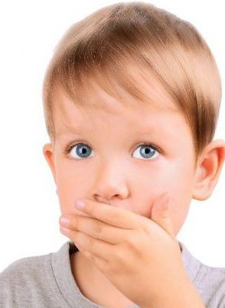
MUTISMUS
u dětí předškolního věku

Slide 2
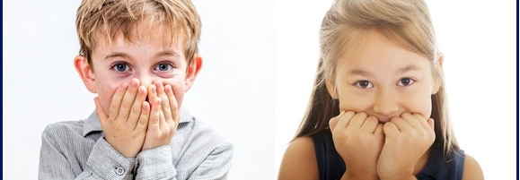
MUTISMUS
= psychogenní ztráta schopnosti verbálně komunikovat (oněmění)
Hraniční problematika mezi psychiatrií, psychologií, foniatrií a logopedií
Nejčastěji je součástí tzv. „depresivního syndromu“
Nejčastěji s objevuje u dětí předškolního a mladšího školního věku
Nemá organický podklad

Slide 3
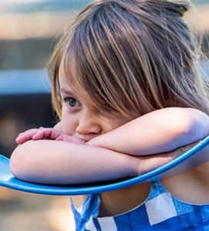
KLASIFIKACE MUTISMU
AUTISTICKÝ – syndrom dětské schizofrenie
NEUROTICKÝ – neurotické bariéry, související s verbálním projevem v náročných společenských situacích
PERZISTENTNÍ – když útlum řečové produkce trvá déle než 4 týdny
PSYCHOTICKÝ – symptom psychózy
REAKTIVNÍ – reakce, jako následek psychotraumatu
SITUAČNÍ – krátkodobý útlum řeči při změně situace (neznámé prostředí)
TOTÁLNÍ – rozšířen na veškeré osoby i prostředí a situace
ELEKTIVNÍ (SELEKTIVNÍ) – útlum řeči v onkrétní situaci, prostředí či s konkrétní osobou

Slide 4
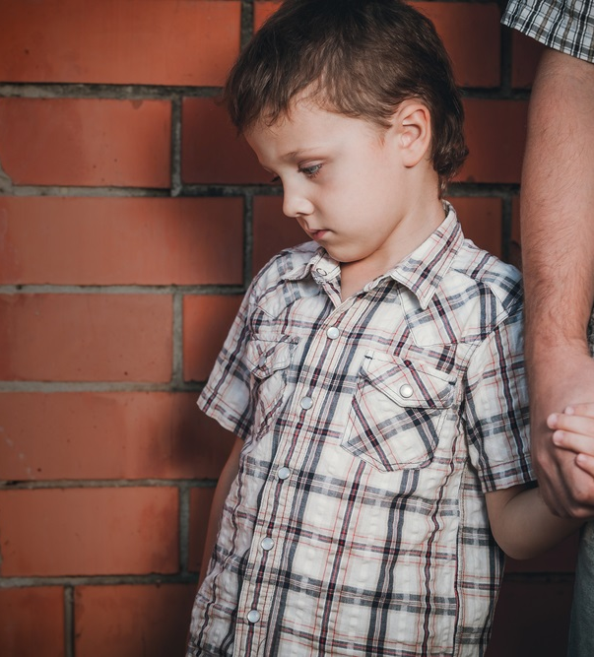
ETIOLOGIE MUTISMU
Vrozené či zděděné psychické rysy (zlostnost, stydlivost, sklony k separaci, úzkostnost, obavy z cizích lidí, psychická senzibilita k vlastním výkonům, snaha manipulovat s okolím…)
Přístup v rodině (hyperprotektivní chování, závislé dítě, nepřiměřená sourozenecká rivalita, tělesné tresty, agrese v rodině, zneužívání, nedostatek emocí, odmítání, ponižování, přehnané požadavky, psychicky zatěžující prostředí…)
Akutní psychotraumatizace (počátek školní docházky, nástup do MŠ, stěhování, výsměch spolužáků, konflikt v rodině, nepřiměřený trest

Slide 5
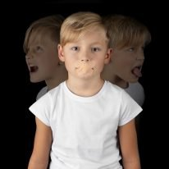
PROJEVY MUTISMU
Normální chápání jazyka (recepce v normě)
Kompetence k mluvní produkci (exprese v normě)
Projevy musí trvat minimálně 4 týdny (nezahrnuje období prvního měsíce školní docházky v ZŠ nebo MŠ)
IQ v normě, sluch v normě

Slide 6
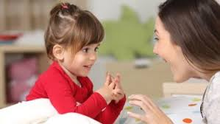
TERAPIE MUTISMU
Zjistit příčinu a odstranit její vliv na verbální projev
Diagnostika bez přítomnosti rodiče
Spolupráce odborníků:
  Foniatr vyloučí organický podklad a vybaví hlas
  Psycholog (psychiatr) odstraní příčinu v rámci psychoterapie
  Logoped naváže na foniatrické metody a vytvořený hlas využije k tvorbě hlásek, slabik, slov a vět

Slide 7
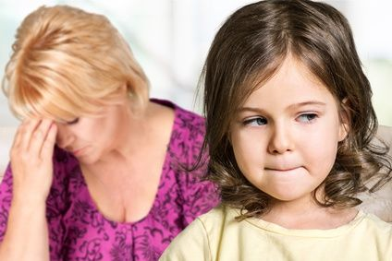
PŘÍSTUP K DÍTĚTI S MUTISMEM
VYHÝBAT SE:
Nucení a přemlouvání k řečovým projevům
Snaze hledat s dítětem logické vysvětlení mutismu
Trestání, obviňování za mlčení
Přílišnému zaměření na dítě, když se snaží komunikovat (spíše si ho nevšímat)

Slide 8
PŘÍSTUP K DÍTĚTI S MUTISMEM
ZAMĚŘIT SE NA:
Jednat s dítětem jako s rovnocenným partnerem
Jednat s dítětem jako s ostatními dětmi, neupozorňovat
Dovolit mu používat jakýkoli způsob komunikace, ale podněcovat ke zvyšování úrovně
Zachovat klid a trpělivost
Chápat že se jedná o dlouhodobý proces, netlačit na sebe ani dítě
Klást důraz na sociální interakci (pragmatická rovina)
Nikdy se nevzdávat

